Slide 1
„Darbo etika, antikorupcijos prevencija ir kontrolė“
Darbą parengė: Neringa Lapukaitė, Viešojo administravimo studijų programos studentė

Slide 2
Kiekvienas pripažintų, jog darbe mes praleidžiame didesnę savo laiko dalį, palyginus su tuo laiku, kurį praleidžiame namuose su šeima ar draugais. Todėl darbo vieta įmonėje, organizacijoje kartais vadinama antraisiais namais, tai lyg atskira bendruomenė. Bendruomenės funkcionuoja tada, kai nariai darbštūs, pakantūs vieni kitiems.
Kiekvienas iš mūsų norime dirbti ramioje atmosferoje, kad galėtume pasikliauti kolega, taip pat ir mes turime būti pasitikėjimo vertais, siekti tobulėjimo, gerbti savo kolegas, nes mus tai įpareigoja moralė, nepriklausomai nuo to ar mes jiems simpatizuojame ar jaučiame antipatiją.

Slide 3
Organizacijos, ypač užsiimančios švietimu, rūpinasi ne tik techniniu ar praktiniu veiklos vykdymu, tačiau joms svarbiausia „etiškai korektiškai atlikti savo pareigas“. Šių dviejų aspektų suderinimas užtikrina kokybę ir kelia visuomenės pasitikėjimą konkrečia profesija ir jos atstovais.
Etikos problema – tai netinkamai padarytas sprendimas ar atliktas veiksmas, pažeidžiant nusistovėjusias asmeninės ar profesinės etikos normas.
Etikos kodeksas kaip antikorupcinio elgesio standartų diegimo priemonė.
Etikos kodeksai gali būti laikomi veiksmingos įstaigos, įmonės, organizacijos geros reputacijos ir savitarpio pasitikėjimo kūrimo priemone.

Slide 4
Etikos kodekso paskirtis
Sudaryti darbuotojams sąlygas veikti lanksčiai, profesionaliai, nesiimti netinkamų, nebūtinų priemonių nustatytiems tikslams pasiekti.
Apibrėžti etikos standartus, dorovinius vertinimus, kurie motyvuotų individus identifikuotis su savo darboviete, būti lojaliems organizacijai, apmąstyti savo veiklą komandinio darbo kontekstuose.
Padėti išryškinti teigiamas asmenines ir profesines organizacijos narių savybes bei eliminuojančia netinkamas (tokias kaip neatsakingumas, nesąžiningumas, aplaidumas), reguliuojančia atskirų profesijų atstovų elgesį.

Slide 5
Etikos kodekso tikslai
Sumažinti galimybę neetiškam elgesiui reikštis.
Aiškiai nubrėžti atsakomybės ribas.
Skatinti etines darbuotojų orientacijas. Skatinti visus profesijos atstovus ar organizacijos narius ne tik veikti, bet ir mąstyti, vadovaujantis asmeninės bei profesinės etikos reikalavimais.
Atlikti moralinio švietimo funkciją.
Drausminti profesijos ar organizacijos atstovus.
Padėti priimti sprendimus. Kai susiduria skirtingos vertybės ir interesai ir reikia apsispręsti, darbuotojas gali tikėtis etikos kodekse rasti tam tikrus orientyrus, padedančius priimti sprendimą.
Didinti visuomenės pasitikėjimą.
Gerinti profesijos ir organizacijos įvaizdį visuomenės akyse.
Suteikti profesijai monopoliją.
Ugdyti organizacijos etiką.

Slide 6
Kuriant etikos kodeksą akcentuojami aspektai:
Pageidaujamo elgesio normos,
Elgesio taisyklių detalizavimas ir sankcijos už jų nesilaikymą,
Etinis mokymas bei etikos kodeksų normų aptarimas, komentavimas.

Slide 7
Etikos kodeksuose atsispindi trejopo lygmens vertybės:
Asmeninės moralės principai,
Profesinės vertybės,
Teisinės normos (draudimai).

Slide 8
Užtikrinant etikos kodekso prielaidas, rekomenduotina:
Organizuoti mokymus,
Viešas diskusijas etikos klausimais,
Kurti informavimo ir kontrolės priemones.

Slide 9
Etikos kodekso pranašumai
Padeda organizacijai suvokti savo misiją visuomenėje,
Padeda visuomenei pasiekti didesnį profesijų, institucijų ar verslo organizacijų viešumą, skaidrumą,
Apibrėžia organizacijos santykius su valdžia,
Skatina darbuotojus dorai ir efektyviai atlikti savo funkcijas,
Tarnauja kaip darbo santykių organizacijoje reguliavimo priemonė.
Įgalina derinti individo ir organizacijos (visuomenės) tikslus bei interesus, siekia harmonizuoti funkcionalumą ir humaniškumą darbo vietose.
Pagerina žmogiškojo kapitalo produktyvumą, kuria specifinį turtą (pasitikėjimą, gerus darbinius santykius, aplinką bei klimatą).
Kuria tam tikrą valdymo sistemos privalumą, kuris remiasi organizacijos santykių vertybėmis.

Slide 10
Etikos kodekso pranašumai (2)
Drauge sukurti, kruopščiai suformuluoti, aiškiai suvokiami, plačiai veikiantys kodeksai apsaugo individualią sąmonę, padrąsina darbuotojus pasikliauti savo vertybių supratimu.
Gali būti naudojamas kaip dokumentas, kuris gali pasitarnauti kaip priemonė atsilaikyti prieš spaudimą, apsiginti nuo prievartavimo, galinčio pažeisti darbuotojo pareigybės priedermę ar standartus.
Sudaro vidinę skundų ir apeliacijų sistemą, gina darbuotojus nuo diskriminavimo, represijų ir pan.
Nurodo sudrausminimo priemones (teigiamas ir neigiamas sankcijas).
Padeda spręsti piktnaudžiavimo valdžia problemą.
Sukuria kooperatyvią praktiką (kiekvienas dalyvis gauna naudos iš žinojimo, ką ir kaip kiti daro ar neturėtų daryti), duodančią ir psichologinį, ir ekonominį efektyvumą.
Dažnai apibrėžia etine prasme iš esmės teisingą problemos sprendimo būdą, tarnauja kaip „komposas“ konkrečioje situacijoje, preliminariai apsvarsčius galimas alternatyvas, optimizuoja sprendimus.
Didina įmonės konkurentabilumą ir kartu nustato teisingos konkurencijos standartus, naikina necivilizuotas tarpusavio kovos formas.
Formuoja rimtą požiūrį į įstatymus, taip padėdamas kurti pilietinę visuomenę, vystyti demokratinį procesą.

Slide 11
Tarnautojai turi laikytis pagrindinių etikos principų
pagarba žmogui ir valstybei;
teisingumas;
nesavanaudiškumas;
padorumas;
nešališkumas;
atsakomybė;
viešumas;
pavyzdingumas.
Tokiu būdu didinsime visuomenės pasitikėjimą institucijomis ir įstaigomis, stiprinsim įstaigų darbuotojų autoritetą, atsakomybę už savo veiksmus ir atskaitomybę visuomenei, sudarysim nepalankias sąlygas korupcijai atsirasti ir plisti.

Slide 12
antikorupcijos prevencija ir kontrolė

Slide 13
Korupcija – piktnaudžiavimas įgaliojimais siekiant naudos sau ar kitam asmeniui viešajame ar privačiame sektoriuje.
Korupcijos pasireiškimo tikimybės nustatymas – procedūra, kuria nustatomi korupcijos rizikos veiksniai viešojo sektoriaus subjekto veikloje.
Korupcijos prevencija – sisteminga veikla, kuria siekiama didinti viešojo ir privataus sektorių subjektų atsparumą korupcijai ir kuri apima korupcijos rizikos veiksnių nustatymą, įvertinimą, šalinimą ir (ar) mažinimą, sudarant bei įgyvendinant korupcijai atsparios aplinkos kūrimo priemonių sistemą.

Slide 14
Korupcijos prevencijos nauda
Vadovo požiūris į skaidrią įstaigos veiklą
Įstaigos įvaizdžio formavimas
Visuomenės pasitikėjimas įstaiga
Visuomenės informavimas apie pažangą kuriant antikorupcinę aplinką
Pažeidimų užkardymas
Korupcijos rizikos mažinimas, valdymas
Ydingų pasekmių išvengimas

Slide 15
Vadovo vaidmuo kuriant antikorupcinę aplinką švietimo įstaigoje
Aiškios pozicijos ir valios išreiškimas dėl antikorupcinės aplinkos kūrimo įstaigoje
Būtinų korupcijai atsparios aplinkos kūrimo priemonių inicijavimas
Už korupcijai atsparios aplinkos kūrimą atsakingo subjekto veiklos ir organizacinio nepriklausomumo, teisių ir veiklos garantijų, įskaitant apsaugos nuo galimo neigiamo poveikio dėl jų atliekamų funkcijų priemonių užtikrinimas
Korupcijai atsparios aplinkos kūrimo veiklai reikalingų išteklių užtikrinimas
Korupcijos prevencijos veiksmų plano įgyvendinimo koordinavimas ir kontrolė

Slide 16
Pagrindiniai žingsniai kuriant antikorupcinę aplinką švietimo įstaigose
Įsteigti/ paskirti už korupcijai atsparios aplinkos kūrimą atsakingą subjektą (padalinį/asmenį (-is))
Pavesti atlikti korupcijos rizikos valdymo vertinimą
Pavesti atlikti atsparumo korupcijai lygio nustatymą
Patvirtinti pareigybių, dėl kurių teikiamas prašymas STT pateikti informaciją apie asmenį, sąrašą
Patvirtinti įstaigos dovanų vertinimo ir registravimo tvarką
Patvirtinti pareigų, kurias einantys asmenys privalo deklaruoti privačius interesus, sąrašą
Pavesti įdiegti vidinį informacijos apie pažeidimus kanalą ir skyrius „Korupcijos prevencija“ ir „Pranešėjų apsauga“

Slide 17
Privalomos korupcijai atsparios aplinkos kūrimo priemonės
Teisės, darbo pareigų pažeidimų (įskaitant korupcinio pobūdžio) prevencija ir tyrimas
Korupcijos rizikos valdymo vertinimas
Informacijos apie asmenį surinkimas ir vertinimas
Atsparumo korupcijai lygio nustatymas
Darbuotojų viešųjų ir privačių interesų deklaravimo ir interesų derinimo praktikos kontrolė ir stebėsena
Darbuotojų antikorupcinio sąmoningumo didinimas
Antikorupcinio elgesio standartų diegimas
Pranešimas apie korupcinio pobūdžio nusikalstamas veikas
Vidinio informacijos apie pažeidimus teikimo kanalo diegimas

Slide 18
Pasirinktinos korupcijai atsparios aplinkos kūrimo priemonės
Korupcijos pasireiškimo tikimybės nustatymas
Teisės aktų projektų antikorupcinis vertinimas, jei nepriimami teisės aktai, numatyti korupcijos prevencijos įstatyme
Korupcijos prevencijos veiksmų plano rengimas ir jo stebėsena
Kitos korupcijai atsparios aplinkos kūrimo priemonės

Slide 19
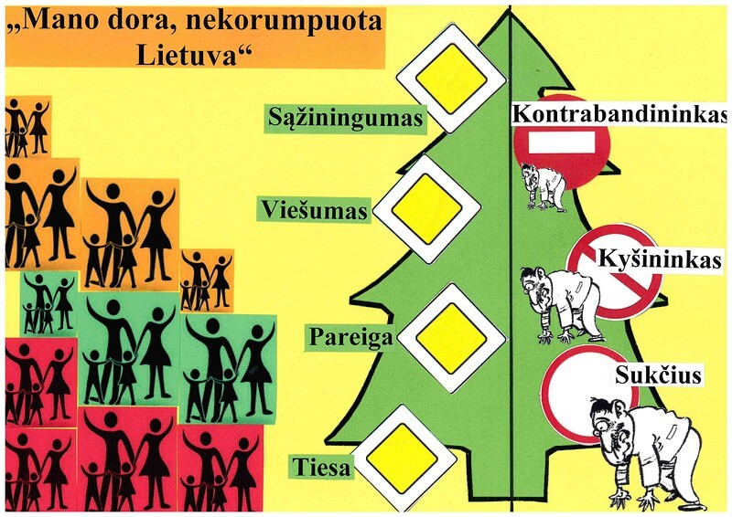
Korupcija – bet koks asmenų, dirbančių valstybės tarnyboje (valstybės politiko, teisėjo, valstybės pareigūno, valstybės tarnautojo ir kito jam prilyginto asmens) arba privačiajame sektoriuje, elgesys, neatitinkantis jiems suteiktų įgaliojimų, teisės aktuose ar įmonių vidaus taisyklėse nustatytų elgesio standartų, siekiant naudos sau ar kitiems asmenims ir taip pakenkiant valstybės ar atskirų fizinių arba juridinių asmenų interesams.
Korupcija yra pavojingas ir sudėtingas reiškinys, darantis didelę žalą valstybei, visuomenei, žmogaus teisėms. Korupcija susijusi ne tik su sąžiningumo ir etikos, bet ir su ekonominiais klausimais, nes ji kenkia teisėtai ekonomikai, t. y. sąžiningoms prekybos, investicijų ir konkurencijos aplinkybėms ir sąlygoms valstybėje.

Slide 20
Šaltiniai:
Paužuolienė, J., Benetienė, I. (2013). Etikos kodeksas švietimo įstaigoje: darbuotojų ir studentų požiūris. Vadyba Nr. 1(22) ISSN 1648-7974.
Specialiųjų tyrimų tarnyba. (2018).Antikorupcinės aplinkos viešajame sektoriuje kūrimo ir įgyvendinimo vadovas. Vilnius.
Pruskus, V. (2002). Verslo etika. Vilnius.
Lietuvos Respublikos korupcijos prevencijos įstatymas. 2002 m. gegužės 28 d. Nr. IX-904. Prieiga per internetą: https://e-seimas.lrs.lt/portal/legalAct/lt/TAD/TAIS.168154/mhftCCPxWB
Skaidrumo akademija, (2022). Pagrindiniai žingsniai kuriant korupcijai atsparią aplinką švietimo įstaigose. Prieiga per internetą: https://skaidrumoakademija.lt/gerosios-praktikos/karaliaus-mindaugo-profesinio-mokymo-centro/

